Slide 1
Análisis Heurístico de Interfaces
Diaz, Gabriel
Cutire, Fernando
Lambraño, Carlos
Gamero, Jonathan
Valderrama, Gerardo

Slide 2
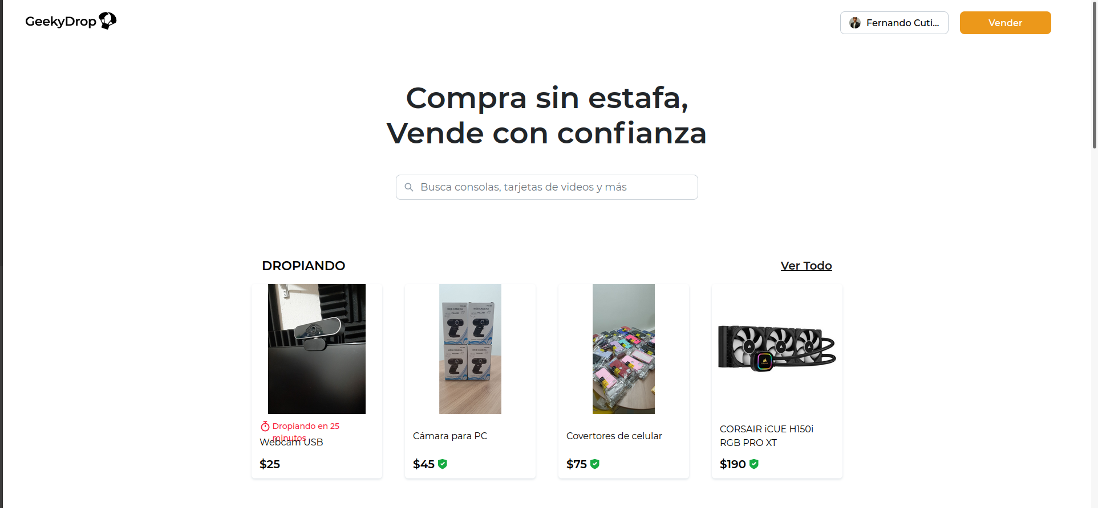


Slide 3

: Compra

Slide 4
: Venta

Slide 5
Tarea 1: Comprar una memoria RAM DDR4 de 8GB
P. | Heurística | Evaluación | Observación
1 | Visibilidad del estado del sistema | ✔️ | Al realizar cada uno de los pasos realizar la compra, la página siempre da una retroalimentación sobre la ubicación en que se encuentra actualmente el usuario.
2 | Coincidencia entre el sistema y el mundo real | ✖️ | El proceso de compra no se asemeja al de la vida real, lo cual aumenta la dificultad de uso o entendimiento de cómo funciona.
3 | Control de usuario y libertad | ✖️ | No existe búsquedas personalizadas. El carrusel de imágenes no tiene controles para detenerlo y sin información de cuantas imágenes contiene. No existen botones de retorno.
4 | Consistencia y estándares | ✖️ | Cuenta con consistencia interna pero no con externa, aumentando el tiempo de adaptación al sitio.
5 | Prevención de errores | ✔️ | El número de clicks para realizar la tarea requerida es mínimo. Además, que en la página al no tener mucho contenido también tiene un número reducido de botones.
6 | Reconocimiento en lugar de recordar | ✖️ | No posee una descripción de los artículos y asume conocimientos del usuario.
7 | Flexibilidad y eficiencia de uso. | ✖️ | Hay una repetición innecesaria de pasos para la realización de una tarea.
8 | Diseño estético y minimalista | ✔️ | La estructura del sitio se ve sin tanta información, con pocas categorías.
9 | Ayuda a los usuarios a reconocer, diagnosticar y recuperarse de los errores | ✖️ | Al momento de realizar la compra se generaron errores que contenían códigos no entendibles para el usuario inexperto.
10 | Ayuda y documentación | ✔️ | Existe un apartado de ayuda y de los términos y condiciones, pero no provee una guía rápida de uso de la página.

Slide 6
Tarea 2: Venta de un cámara GoPro 4 en la Ciudad de Panamá en 60$
P. | Heurística | Evaluación | Observación
1 | Visibilidad del estado del sistema | ✔️ | El sistema muestra todos los campos en la pantalla.
2 | Coincidencia entre el sistema y el mundo real | ✖️ | El sistema se presenta como muy minimalista en sus funciones, asumiendo conocimientos más avanzados del usuario.
3 | Control de usuario y libertad | ✔️ | Se hace un gran control desde el registro para asegurar al máximo la seguridad
4 | Consistencia y estándares | ✔️ | El modelo sigue el estándar de comercio electrónico con campos específicos.
5 | Prevención de errores | ✔️ | Los campos de formulario son específicos en sus respuestas y limitan incorporación de otros caracteres.
6 | Reconocimiento en lugar de recordar | ✔️ | Todos los campos a rellenar poseen una descripción que los acompaña.
7 | Flexibilidad y eficiencia de uso. | ✔️ | Simple tab para cambiar de navegación.
8 | Diseño estético y minimalista | ✔️ | El diseño se muestra sencillo y cumple con los campos requeridos para poder asignar un artículo.
9 | Ayuda a los usuarios a reconocer, diagnosticar y recuperarse de los errores | ✖️ | No muestra mensajes más informativos para el usuario al momento de cometer un error.
10 | Ayuda y documentación | ✔️ | Muestra mensajes de ayuda solo la primera vez que se realiza la acción, de lo contrario no hay guías.

Slide 7
DeGusta App
Reserva
/*Presentar para poder ver el gif*/

Slide 8
DeGusta App
Reseña
/*Presentar para poder ver el gif*/

Slide 9
Tarea 1: Reserva de un restaurante Sabroso Panamá
P. | Heurística | Evaluación | Observación
1 | Visibilidad del estado del sistema | ✔️ | El sistema cuenta con información sobre el estado actual de navegación como icono de louding, diferentes categorías y restaurantes clasificados en menús
2 | Coincidencia entre el sistema y el mundo real | ✔️ | El sistema de reservación con cuerda con lo que esperaría de reservar en el local. Día, hora, número de personas
3 | Control de usuario y libertad | ✔️ | Siempre es posible dar un paso atrás en la interfaz, así como libertad de movimiento en la misma
4 | Consistencia y estándares | ✔️ | Cada botón cuenta con su función específica, no presentan alteraciones o discrepancias
5 | Prevención de errores | ✔️ | Si una hora o día no se encuentra disponible, este se oscurece y envía un mensaje de no disponible, aunque Al momento de cambiar entre día y fecha o número de personas no creo que sea muy intuitivo, no puedes pasar a la siguiente fase sin completar la anterior y esto no lo dice en ningún momento

Slide 10
Tarea 1: Reserva de un restaurante Sabroso Panamá
P. | Heurística | Evaluación | Observación
6 | Reconocimiento en lugar de recordar | ✖️ | La pantalla posee muchas opciones que pueden confundir al usuario y no colaboran como reconocimiento.
7 | Flexibilidad y eficiencia de uso. | ✔️ | Con un solo botón desde la lista de restaurantes se puede ir a la reservación.
8 | Diseño estético y minimalista | ✔️ | La interfaz está enfocada en las secciones que manipula (fecha, hora, número de personas). Muestra exactamente lo que debería sin sobrecargar la pantalla.
9 | Ayuda a los usuarios a reconocer, diagnosticar y recuperarse de los errores | ✔️ | Si me llego a equivocar en la reserva, me explica de forma amable como cancelarla
10 | Ayuda y documentación | ✖️ | No posee ayuda que guie al usuario al momento de realizar una acción, se asume el uso de la aplicación al conocimiento del usuario.

Slide 11
Tarea 2: Reseña y calificación del restaurante
P. | Heurística | Evaluación | Observación
1 | Visibilidad del estado del sistema | ✔️ | Da al usuario retroalimentación sobre las acciones que ejecuta.
2 | Coincidencia entre el sistema y el mundo real | ✔️ | El sistema permite realizar reseñas y reservaciones y ver el menú, tal cual como en el mundo real
3 | Control de usuario y libertad | ✖️ | El sistema te exige que la reseña tenga una cierta cantidad de palabras.
4 | Consistencia y estándares | ✔️ | Cuenta con consistencia interna y externa para la realización de esta tarea.
5 | Prevención de errores | ✔️

Slide 12
Tarea 2: Reseña y calificación del restaurante
P. | Heurística | Evaluación | Observación
6 | Reconocimiento en lugar de recordar | ✔️
7 | Flexibilidad y eficiencia de uso. | ✖️ | El proceso de la tarea es el mismo para usuarios expertos o inexpertos, no cuenta con atajos.
8 | Diseño estético y minimalista | ✔️
9 | Ayuda a los usuarios a reconocer, diagnosticar y recuperarse de los errores | ✔️ | Al escribir una reseña y mandarla si no tiene la cantidad de palabras mínimas, después de querer mandarlo, te manda un mensaje de que faltan palabras.
10 | Ayuda y documentación | ✔️

Slide 13
Conclusiones
Fernando Cutire: Siendo aplicaciones que no había usado antes me dió la libertad de hacer una evaluación más imparcial de su funcionamiento. Los principales problemas que encontré tuvieron que ver con la falta de indicaciones e instrucciones en los 2 sitios, así como la sobrecarga de información que me encontré en degusta app.
Gabriel Díaz: Anteriormente no tenía conocimiento sobre las dos aplicaciones, al realizar las evaluaciones pude descubrir que la falta y el exceso de información tienen un papel importante en la experiencia del usuario.
1- En el caso de Geekydrop, en comparación a otros sitios de e-commerce, carecía de funcionalidades como filtros y opciones para guardar contenidos, la aplicación muestra poca información teniendo que indagar más en el sitio.
2- Al realizar cada una de las tareas en la aplicación de Degusta, mi primera impresión fue una interfaz muy cargada de contenido y falta de jerarquía entre los títulos.
Jonathan Gamero: No conocía de Geekydrop, al inicio todo parecía ir bien, pero parece que el sitio es nuevo ya que carece de búsquedas por categorías o presupuesto, algo que como usuario esperaría en un sitio de compras por internet, así como una repetición innecesaria de pasos al momento de buscar un producto.
Por su parte Degusta al iniciarla contaba con una sobrecarga de subcategorías y no es muy intuitiva al usarla por primera vez, las tareas por su parte están mejor desarrolladas y cuentan con un mínimo de errores.

Slide 14
Conclusiones
Carlos Lambraño: La aplicación móvil DeGusta la había escuchado pero jamás la había utilizado, los objetivos que tienen la aplicación son lo máximo, me encanta pero al momento de explorarla y utilizarla puedo decir que jamás había visto una app tan cargada de contenido. La interacción no ha sido de las mejores apps. En cambio con GeekyDrop es un sitio web donde en mi criterio es muy sencilla y minimalista, me gustó que solo tiene lo necesario pero si uno no tiene conocimiento de un término que caracteriza a la página “dropiando”, se te hace muy difícil la compresión.
Gerardo Valderrama
En GeekyDrop, la experiencia fue fluida y sin margen de cometer errores. Sin embargo, es difícil pasar por alto la falta de ciertas funcionalidades como filtrar resultados o darle seguimiento a ciertos "drops". Para solucionar estos problemas, en la mayoría de los casos, hubo que repetir pasos ya realizados o interactuar con el sistema más de lo necesario.
Sobre Degusta, la interfaz parece ofrecer muchas opciones en una misma pantalla, haciendo un poco tedioso el uso de la aplicación. Hubo ocasiones en que, para poder completar la tarea, tocó ser cauteloso para evitar tocar opciones que no representaban una prioridad. La organización de los elementos podría ser mejor.

